Slide 1
Живопис
Дрозд Дарія 10-А клас

Slide 2
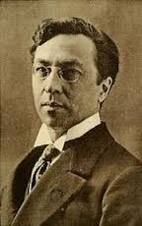
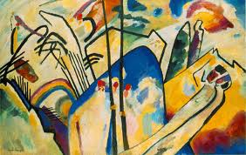
В. Кандінський російський художник, започаткував абстрактний живопис.

Slide 3
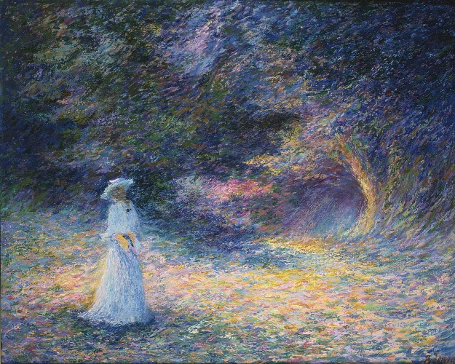
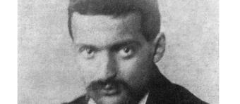
Поль Сезанн – француз,експерементував з простором і часом, один із засновників постмодернізму.

Slide 4
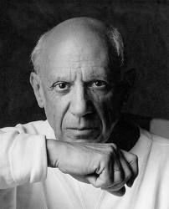
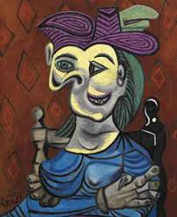
П.Пікассо іспанський і французький художник. З Його ім’ям пов’язаний кубізм. Лідер сюрреалізму.

Slide 5
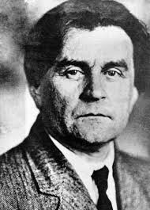
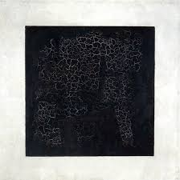
Картина російського художника К. Малевича “Чорний квадрат” стала символом нового, протиледного кубізмові, напряму- супрематизму.

Slide 6
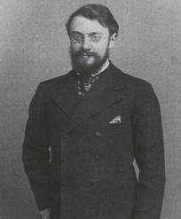
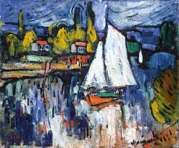
Модерністський живопис А. Матіса був спробою дати нове бачення людини й природи за допомогою порівняння різних кольорів.

Slide 7
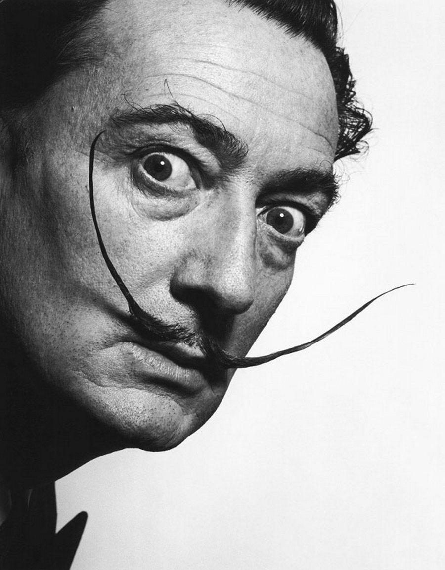
Сальвадор Далі (1904-1989)

Slide 8
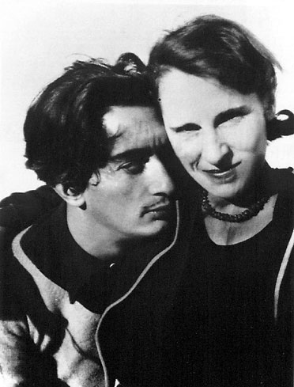
Іспанський художник-сюрреаліст.
Його музою впродовж усього життя була Гала Елюар ( Галина Дьяконова), з якою він побрався 1929 р.

Slide 9
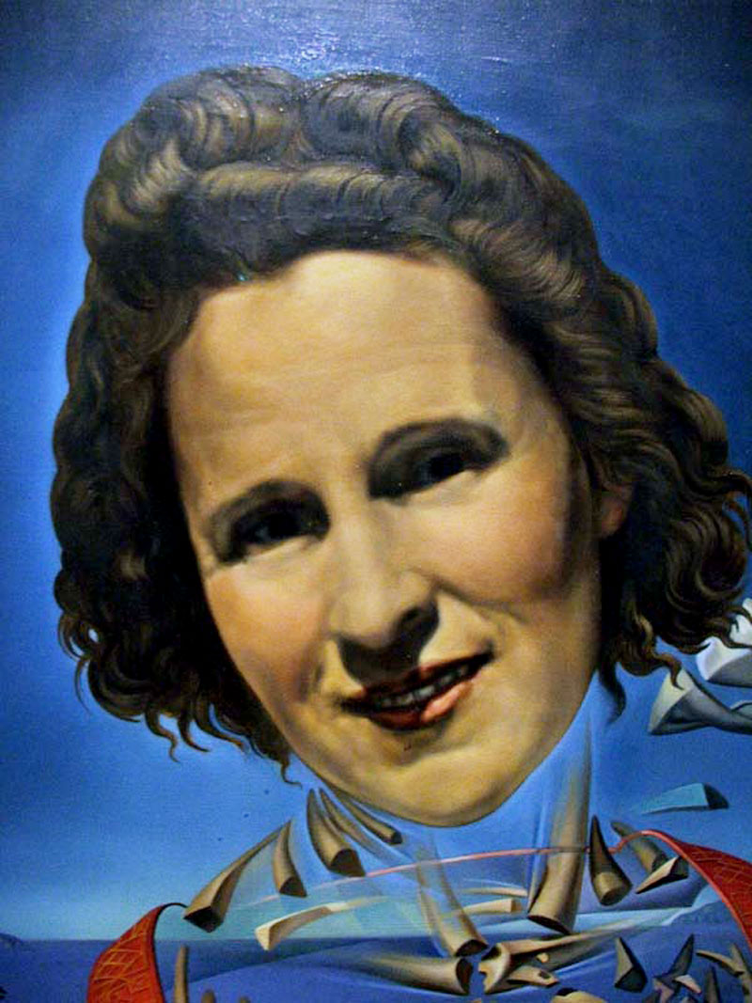
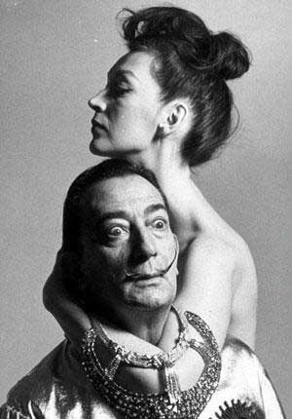

Slide 10
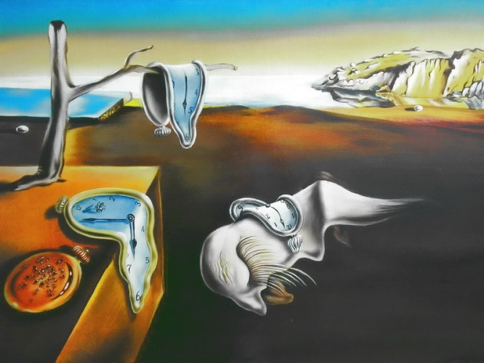

Slide 11
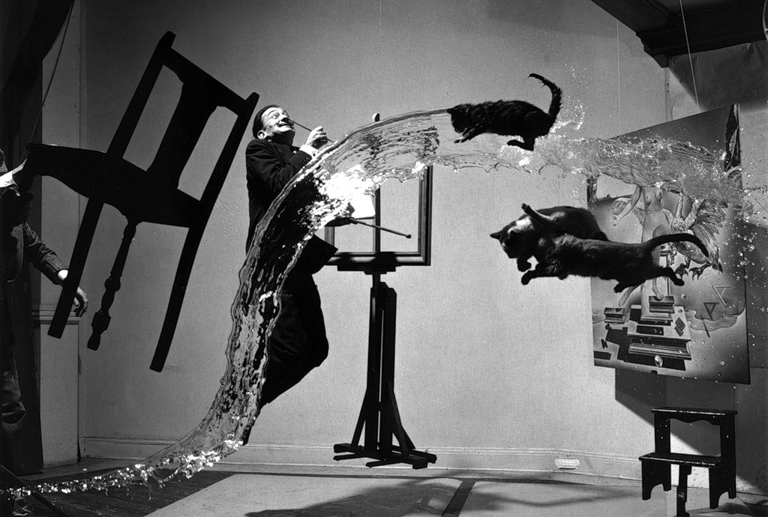

Slide 12
С. Далі стверджував, що він тільки фіксував свої найхимерніші видіння і єдина відмінність між ним і божевільним полягала у тому, що він не божевільний.

Slide 13
Дякую за увагу!!!

